Slide 1

COLEGIO DE BACHILLERES DEL ESTADO DE VERACRUZ DIRECCIÓN ACADÉMICA SUBDIRECCIÓN ACADÉMICA DESARROLLO INTEGRAL DEL ESTUDIANTE
SUBPROYECTO DE PREVENCIÓN DE RIESGOS SOCIALES
2018

Slide 2
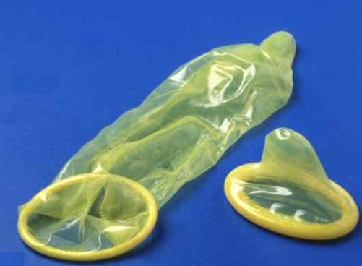
EL CONDÓN MASCULINO

Slide 3


Slide 4


Slide 5
El condón actúa como una barrera que evita que durante las relaciones coitales se transmitan de una persona a otra bacterias, virus, parásitos y espermatozoides; por lo que es altamente efectivo en la prevención de embarazos no deseados y las infecciones de transmisión sexual ( ITS).

Slide 6


Slide 7
El condón masculino esta hecho de látex, cubre el cuerpo del pene desde la punta hasta la base del mismo.
En ocasiones hay resistencia para usarlo durante la relación sexual, por que se tienen ideas equivocadas y/o mitos acerca del mismo.

Slide 8
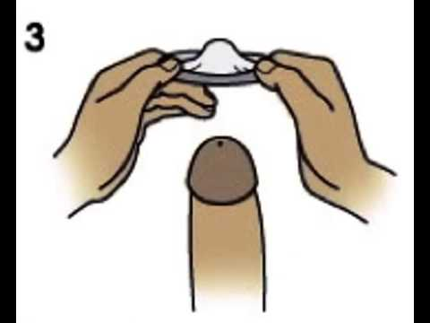

Slide 9
¿Qué hay que saber acerca del condón.
Hay que utilizar un condón nuevo en cada relación sexual.
Revisar la fecha de vencimiento, todos los condones tienen fecha de caducidad.
Verificar el estado de la envoltura, no debe estar aplastado, ni arrugado.
Sacar el preservativo de su envoltura cuidando de no romperlo

Slide 10
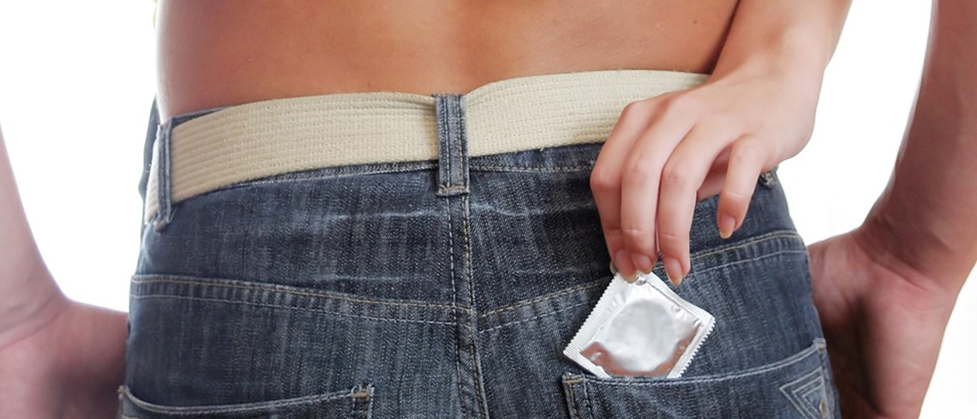

Slide 11
¿Qué hay que saber acerca del condón.
Colocar el condón antes de cualquier penetración o relación sexual.
No sirve colocarlo antes de la eyaculación, los espermatozoides y los virus se encuentran en el líquido pre-eyaculatorio.
Utilizar sólo un condón en cada ocasión, asegurándose que éste sea de buena calidad.

Slide 12
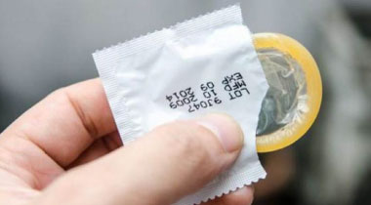

Slide 13
Nunca usar lubricantes a base de petróleo como la vaselina, los aceites o cremas, ya que estas sustancias debilitan el látex y lo rompen.
Realizar la penetración mientras el pene está erecto y permanecer atento a posible rupturas del condón durante el acto sexual.
Si se requieren lubricante para facilitar la penetración, usar sólo lubricantes a base de agua.

Slide 14
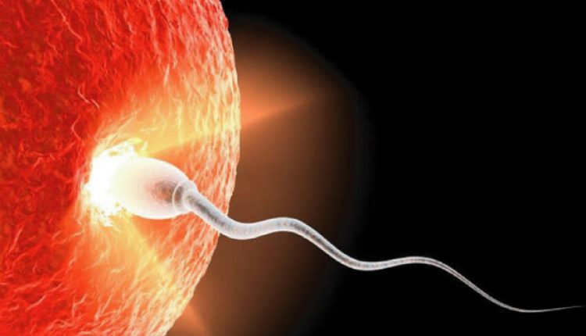

Slide 15
MITOS ACERCA DEL CONDÓN
Al condón se le asocia equívocamente con:
Relaciones casuales,
Promiscuidad,
Enfermedades,
Prostitución,
Disminución y pérdida del placer,
Relaciones extramaritales o a temprana edad,
Rechazo del amor,
Pérdida de la cercanía de la pareja y
Negación a la reproducción.

Slide 16
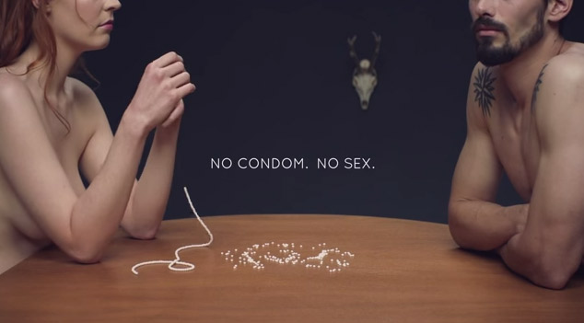

Slide 17
Objetivamente ninguna de estos premisas invalidan la protección que un condón puede ofrecer.
Por lo que no son argumentos de peso para no utilizarlo.
Es importante asimilar el hecho de que es altamente riesgoso tener relaciones sexuales sin protección.
Ningún argumento justifica no utilizar el condón.

Slide 18
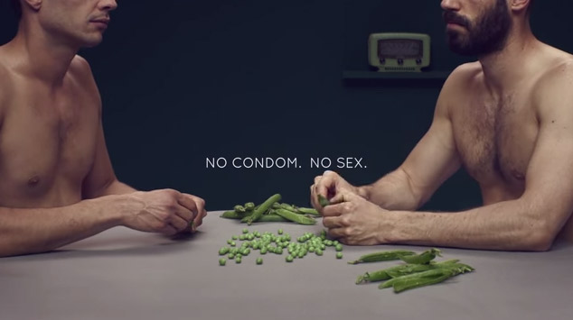

Slide 19


Slide 20
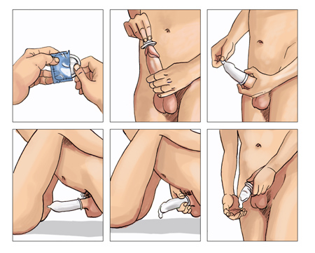
¿Cómo utilizar correctamente un condón?
Ábrelo cuidadosamente con la mano y sácalo con cuidado.
No utilices los dientes para abrir el empaque.

Slide 21
2.
Colócalo cuando el pene esté erecto , antes de la penetración vaginal, oral o anal.
Hay condones para cada tipo de penetración.

Slide 22
3. Colócalo en la punta del pene, aprieta la punta del condón para sacar el aire

Slide 23
4. Para cualquier tipo de penetración y el sexo oral siempre debes tener el condón puesto.

Slide 24
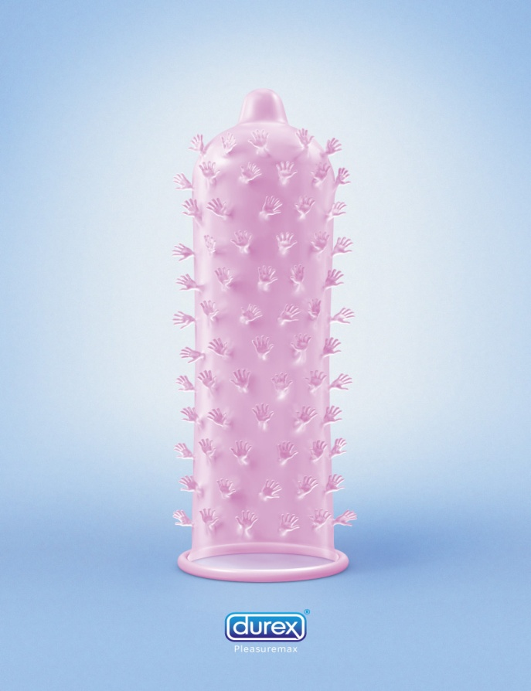
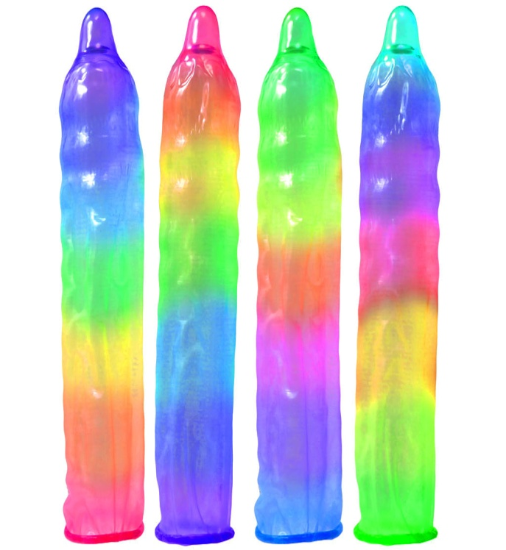
Los condones de sabores y de colores son sugeridos en las prácticas de sexo oral.
Los condones extrafuertes y/o texturizados son recomendables para la penetración anal.

Slide 25
Después de eyacular y cuando el pene aún esté erecto, sujeta al pene y retira el condón para evitar que el semen se derrame.

Slide 26
Quita el condón del pene con cuidado y bótalo a la basura.
No lo arrojes a la taza del baño.
¡NUNCA uses dos veces el mismo condón!

Slide 27

.
En ocasiones es difícil usar el condón como parte habitual de las relaciones sexuales por que requiere de autonomía, capacidad de decisión, de negociación y de que tanto hombres como mujeres conozcan su cuerpo.

Slide 28
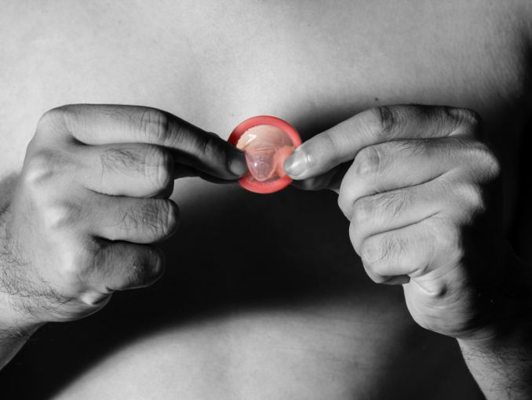
El condón es un instrumento que puede salvar tu vida.

Slide 29
Proyecto IV Coadyuvante
Sub-proyecto 1
PREVENCIÓN DE RIESGOS SOCIALES
Investigación, diseño y elaboración
Mtro. Jesús Enrique Domínguez López.
2018

Slide 30


